Slide 1

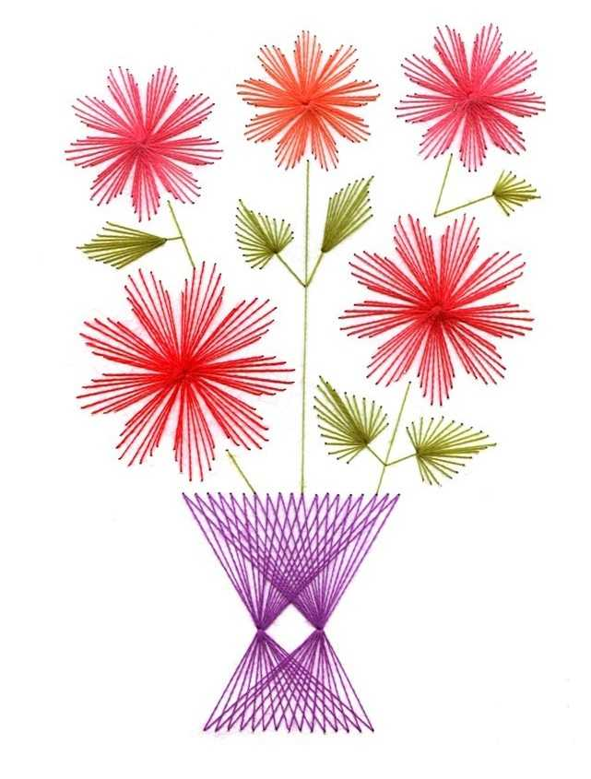
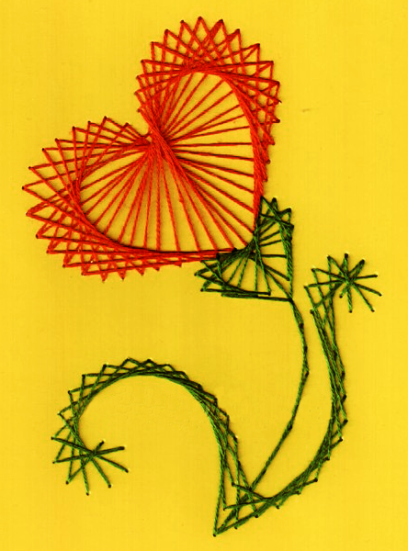
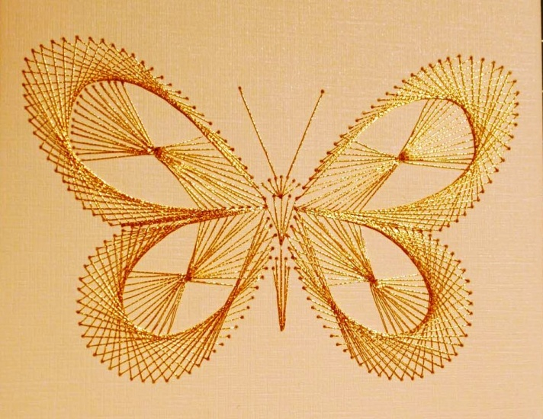
«Нитяная графика, как средство разностороннего развития обучающихся»
Педагог доп.образования
МБУДО «ЦДОД « Заречье»
Гулиева В.В.

Slide 2
Нитяная графика,
ниточный дизайн,
ниткография,
изонить,
стринг арт (искусство нитей)
техника получения изображения нитками на картоне или другом твёрдом основании

Slide 3
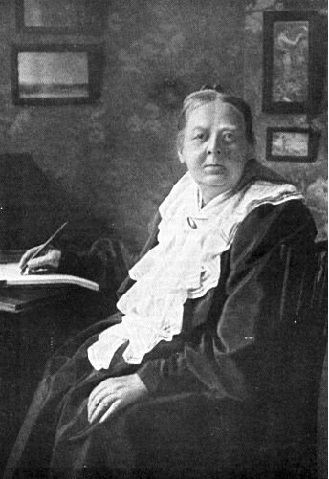
Зародилась техника в далекой Англии. На сегодняшний день существует две версии, одна из которых гласит, что появление данного творчества произошло благодаря известному математику Мари Эверест Буль(11.03.1832-17.05.1916), которая нашла подход к своим ученикам для демонстрации разных геометрических фигур самым неординарным способом. Для уроков, она решила применить небольшую доску, с прибитыми на ней гвоздями, на которых при помощи тонкой веревки имитировались различные фигуры. Это внесло огромный вклад в плане упрощения изучения таких сложных наук, как геометрия и алгебра.

Slide 4
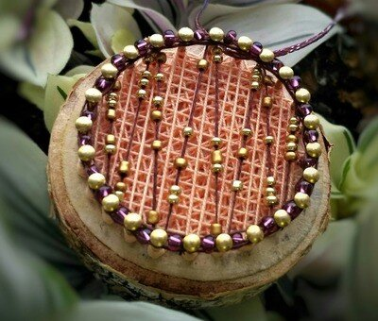
Вторая же версия повествует о том, что данное искусство возникло в окружении английских ткачей XVII века. Они проектировали ювелирные(ажурные) украшения для продажи и дома с помощью дощечек, ниток и гвоздей, которые были уже доступны для того времени.

Slide 5
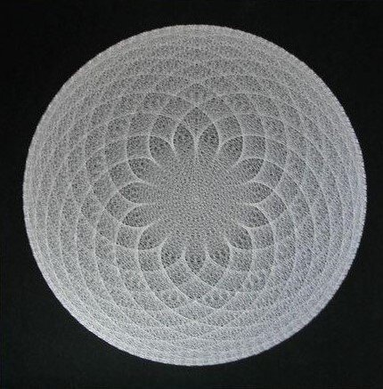
Инициативу и опыт учителя продолжил американский дизайнер Джон Эйхенгер. Он был восхищен данной техникой, благодаря которой начал создавать свои необычайно красивые и оригинальные картины. В своем искусстве Джон сосредоточился на восточном творчестве мандалы (сакральное символическое и схематическое изображение у буддистов), увидев, что линии нитей, которые были натянуты на гвозди формируют символические узоры, которые придавали еще больший объем картине.

Slide 6
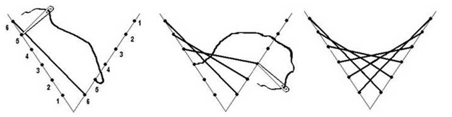
Для освоения техники изонити
достаточно знать 2 основных приема
Приём «Заполнение угла»
Начертить на изнаночной стороне картона любой угол.
Разделить каждую сторону угла с помощью линейки на 6 (всего 12) равных частей (можно через 5 мм).
Пронумеровать полученные точки, начиная от вершины. Вершину угла обозначить точкой «0».
Сделать иглой большей толщины или шилом, подложив пенопласт под картон, проколы во всех точках, кроме вершины («0»).
Вдеть нить в более тонкую иглу.
Заполнить угол по схеме, начиная с изнанки.

Slide 7
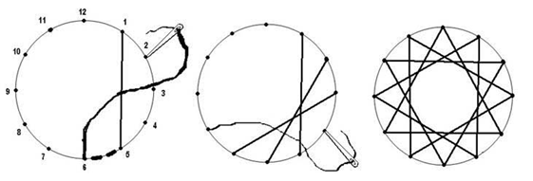
Приём «Заполнение окружности»
Начертить окружность (сначала небольшого радиуса 30-50 мм).
Разделить окружность на 12 равных частей. После освоения приема, можно делить окружность «на глаз», прокалывая картон через равные промежутки (чем меньше расстояние между проколами, тем ажурнее и интереснее получается работа). Важно, чтобы точек было четное количество.
Сделать проколы в полученных точках.
Вдеть нить в иглу.
Заполнить окружность по схеме.
Одну и ту же окружность (овал) можно прошить стежками разной длины. Чем длиннее стежок, тем более заполненной получится окружность и тем меньше получится центральное отверстие и наоборот.

